Slide 1
사용자 교육 매뉴얼
SFA_재고조회
2013.09.03
ERP 구축 2차 TFT

Slide 2
문서 개정 이력
일자 | 버전 | 적요 | 작성자
2013.09.03 | v0.1 | 초안 작성 | 김중환 과장
Notes:
2

Slide 3
사용자 교육 개요
1
과정개요
1. 재고조회: 특정 제품 또는 제품군에 대해 플랜트별 저장위치별 구분별로 제품수량을 조회함.

Slide 4
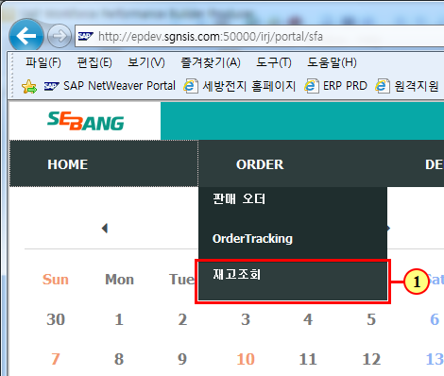
Home - SAP NetWeaver Portal - Windows Internet Explorer
(1) 재고조회 을(를) 클릭하십시오.

Slide 5
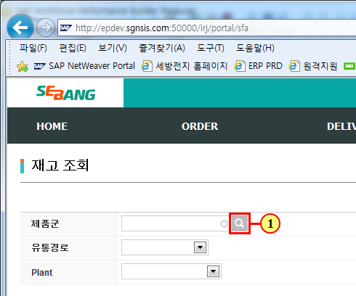
재고조회 - SAP NetWeaver Portal - Windows Internet Explorer
(1) 을(를) 클릭하십시오.

Slide 6
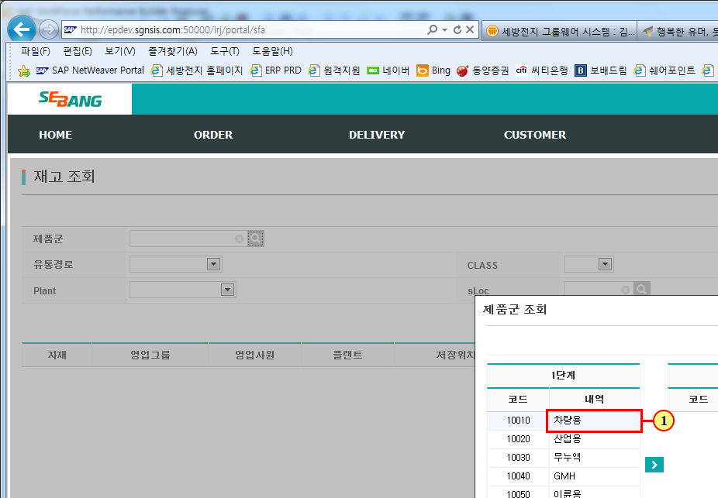
재고조회 - SAP NetWeaver Portal - Windows Internet Explorer
(1) 차량용 을(를) 클릭하십시오.

Slide 7
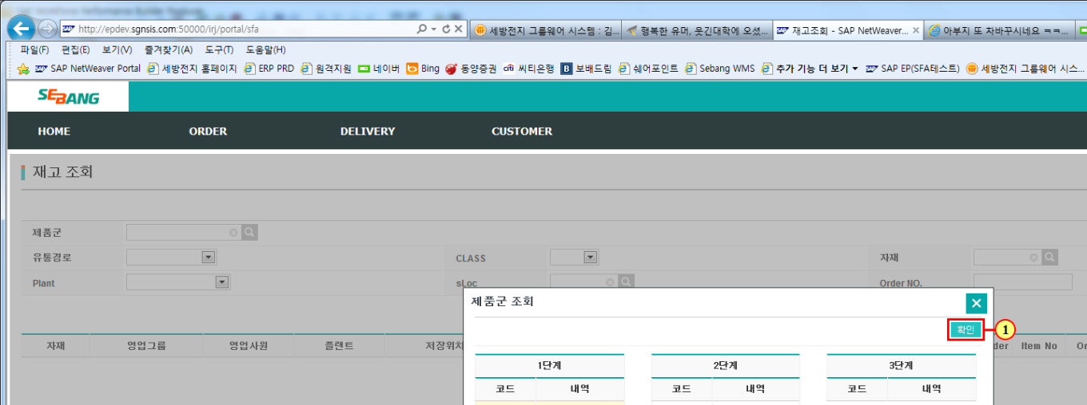
재고조회 - SAP NetWeaver Portal - Windows Internet Explorer
(1) 을(를) 클릭하십시오.

Slide 8
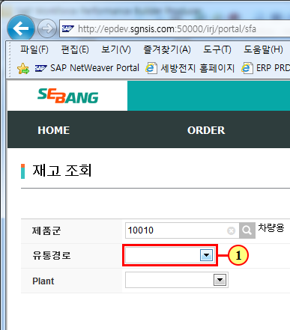
재고조회 - SAP NetWeaver Portal - Windows Internet Explorer
(1) 50 : 내수(대리점) 은(는) 유통경로 (으)로 선택됩니다.

Slide 9
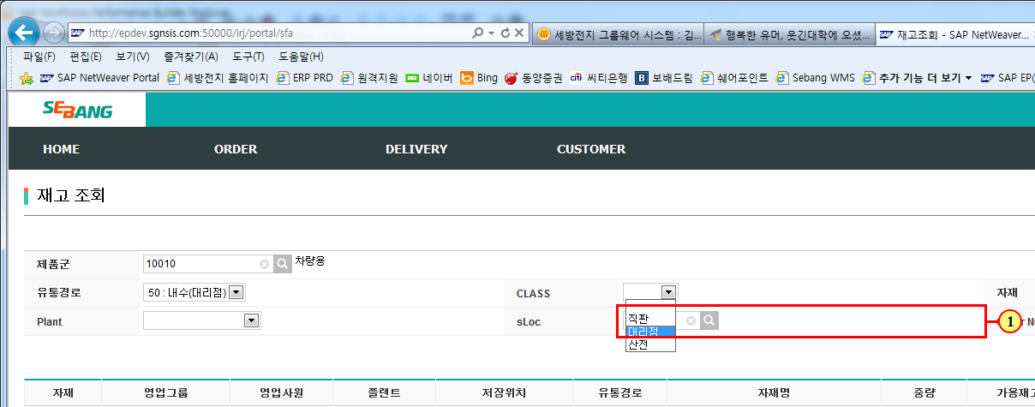
재고조회 - SAP NetWeaver Portal - Windows Internet Explorer
(1) 을(를) 클릭하십시오.

Slide 10
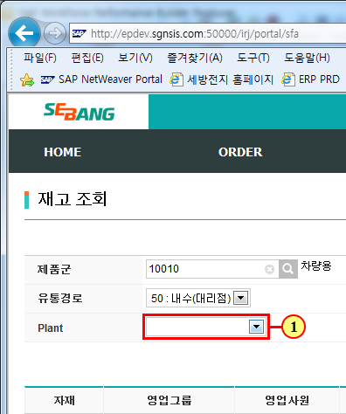
재고조회 - SAP NetWeaver Portal - Windows Internet Explorer
(1) 1100 물류센터(3PL) 은(는) Plant (으)로 선택됩니다.

Slide 11
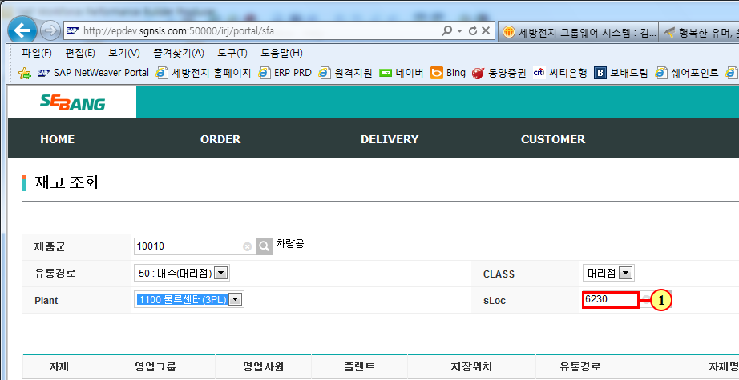
재고조회 - SAP NetWeaver Portal - Windows Internet Explorer
(1) 필드 sLoc 이(가) 채워집니다.

Slide 12
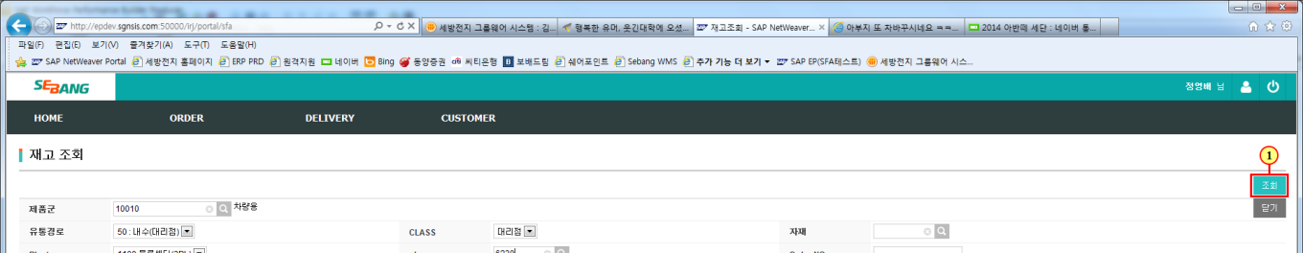
재고조회 - SAP NetWeaver Portal - Windows Internet Explorer
(1) 을(를) 클릭하십시오.

Slide 13
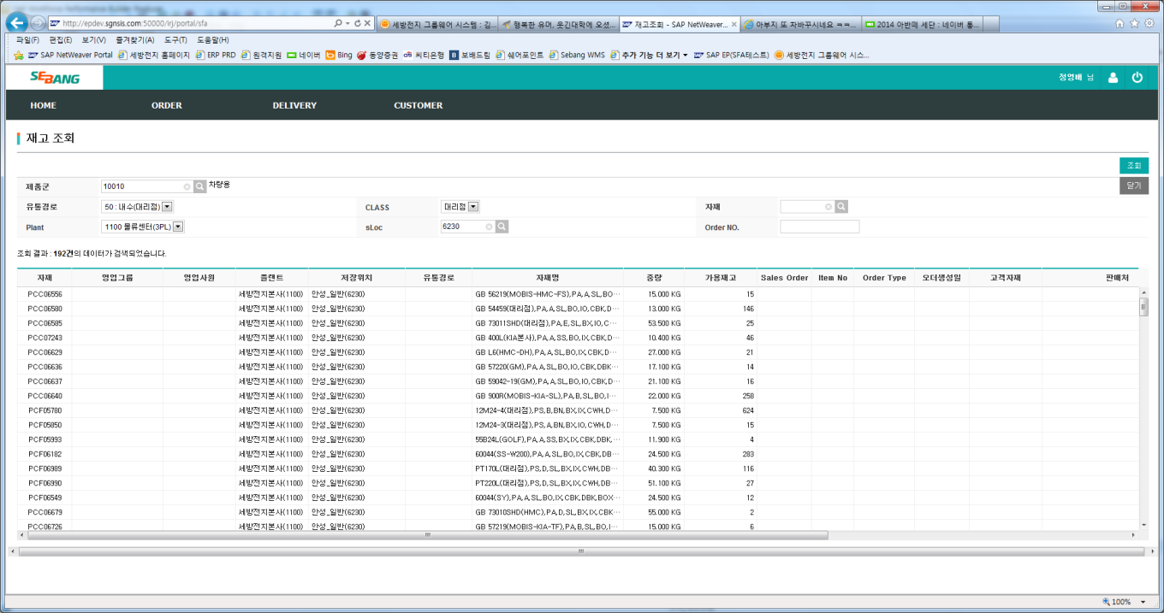
재고조회 - SAP NetWeaver Portal - Windows Internet Explorer

